Slide 1
UTICAJ ELEKTRIČNOG OSVJETLJENJA NA KVALITET ELEKTRIČNE ENERGIJE
Autori:
spec.sci Mladen Rašović
prof.dr Jadranka Radović
dr Saša Mujović
Elektrotehnički fakultet
Univerzitet Crne Gore
J.P. “Komunalne usluge”
Podgorica
Referat C4-09
II Savjetovanje CG KO CIGRE
16. – 19. Maj 2011.

Slide 2
II Savjetovanje CG KO Cigre - UTICAJ ELEKTRIČNOG OSVJETLJENJA NA KVALITET ELEKTRIČNE ENERGIJE – spec.sci Mladen Rašović, prof.dr Jadranka Radović i dr. Saša Mujović
1. Uvod
2. Uticaj na kvalitet napona (električne energije)
3. Zaključak

Slide 3
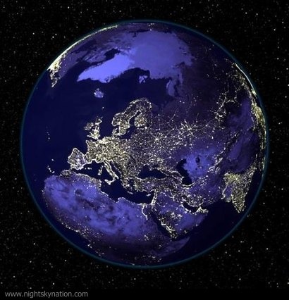
II Savjetovanje CG KO Cigre - UTICAJ ELEKTRIČNOG OSVJETLJENJA NA KVALITET ELEKTRIČNE ENERGIJE – spec.sci Mladen Rašović, prof.dr Jadranka Radović i dr. Saša Mujović
Širenja grada
Izgradnja novih naselja i puteva
Zahtjevi za komfor i bezbjednost
Povećan broj rasvjetnih tijela
Povećana potrošnja električne energije
Uticaj na kvalitet električne energije
1. Uvod
Podgorica sa okolinom ima oko 12.000 rasvjetnih tijela
Instalisana snaga 2.5 MW

Slide 4
II Savjetovanje CG KO Cigre - UTICAJ ELEKTRIČNOG OSVJETLJENJA NA KVALITET ELEKTRIČNE ENERGIJE – spec.sci Mladen Rašović, prof.dr Jadranka Radović i dr. Saša Mujović
2. Uticaj na kvalitet napona (električne energije)
Nelinearan potrošač
Mala pojedinačna snaga
Struja manja od 16 A
Rad grupe nelinearnih potrošača može izazvati značajna izobličenja mrežnog napona

Slide 5
II Savjetovanje CG KO Cigre - UTICAJ ELEKTRIČNOG OSVJETLJENJA NA KVALITET ELEKTRIČNE ENERGIJE – spec.sci Mladen Rašović, prof.dr Jadranka Radović i dr. Saša Mujović
Izračunavanje karakteristika opterećenja i indikatori distorzije napona (struje)
Složenoperiodična struja (f.t.)
Snaga distorzije
Efektivna vrijednost struje
Faktor snage
Aktivna snaga
Faktor snage
Faktor snage
Reaktivna snaga
Individualna harmonijska distorzija
Prividna snaga
Totalna harm. distorzija
Prividna snaga
Crest faktor

Slide 6
II Savjetovanje CG KO Cigre - UTICAJ ELEKTRIČNOG OSVJETLJENJA NA KVALITET ELEKTRIČNE ENERGIJE – spec.sci Mladen Rašović, prof.dr Jadranka Radović i dr. Saša Mujović
2.2 Uticaj javne rasvjete
Struktura JR za Podgoricu:
Jonizujći (natrijumove, metal-halogene i živine sijalice), preko 95 %,
Fluorescentni (fluo. cijevi u raznim oblicima kao i CFL),
Termički (inkadescentna sijalica), mali procenat,
Elektrluminescentni (LED), vrlo mali procenat.
Klasična (elektromagnetna)
Prigušnica, preko 95 %
Elektronska prigušnica

Slide 7
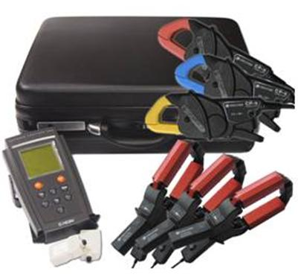
II Savjetovanje CG KO Cigre - UTICAJ ELEKTRIČNOG OSVJETLJENJA NA KVALITET ELEKTRIČNE ENERGIJE – spec.sci Mladen Rašović, prof.dr Jadranka Radović i dr. Saša Mujović
Mjerenja
Mrežni analizator “CIRCUTOR AR5”,
Pojedinačna i grupna mjerenja.

Slide 8
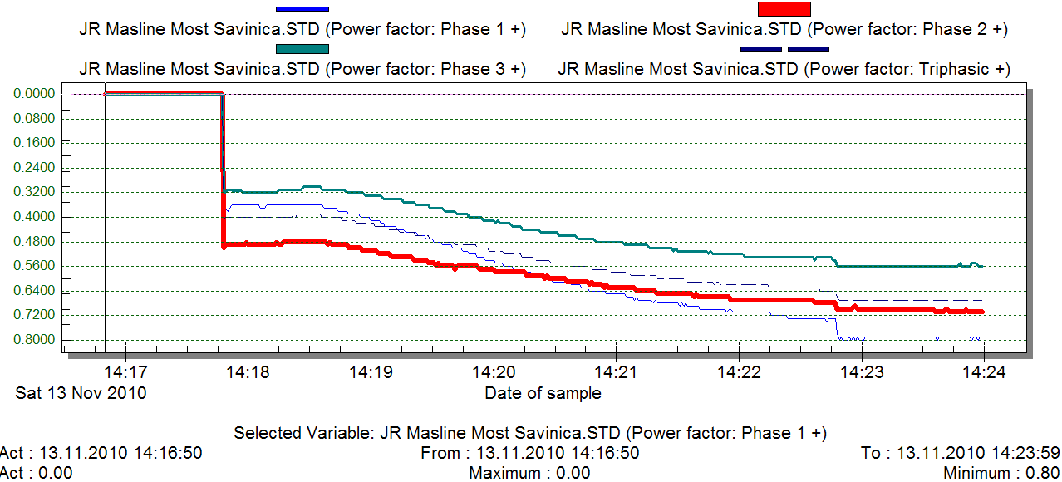
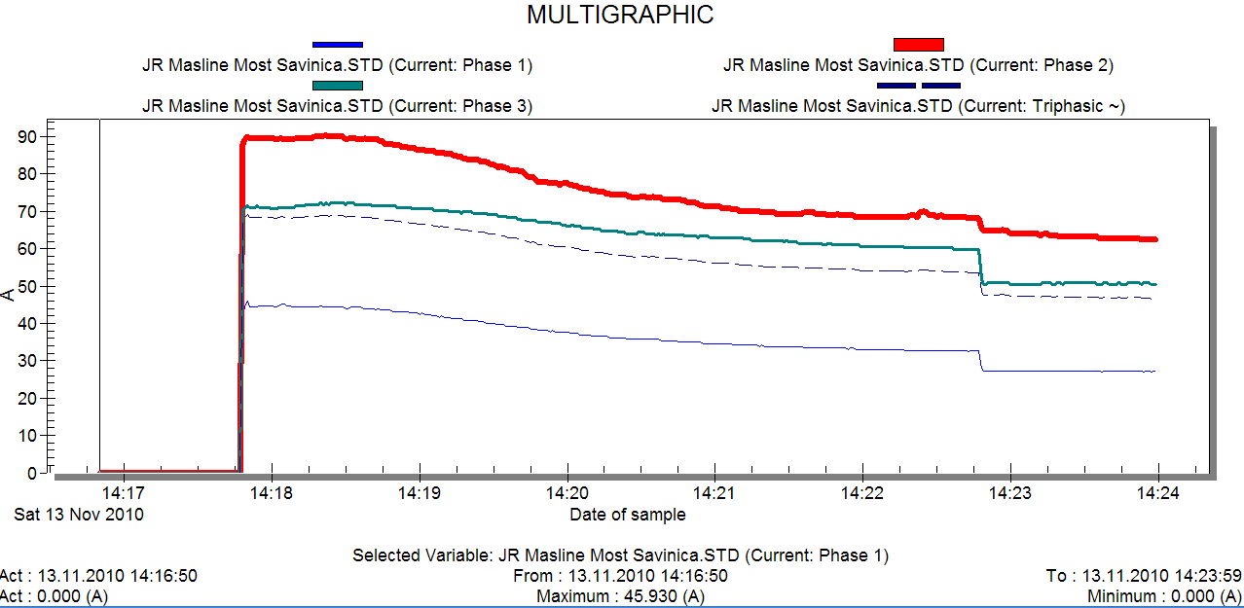
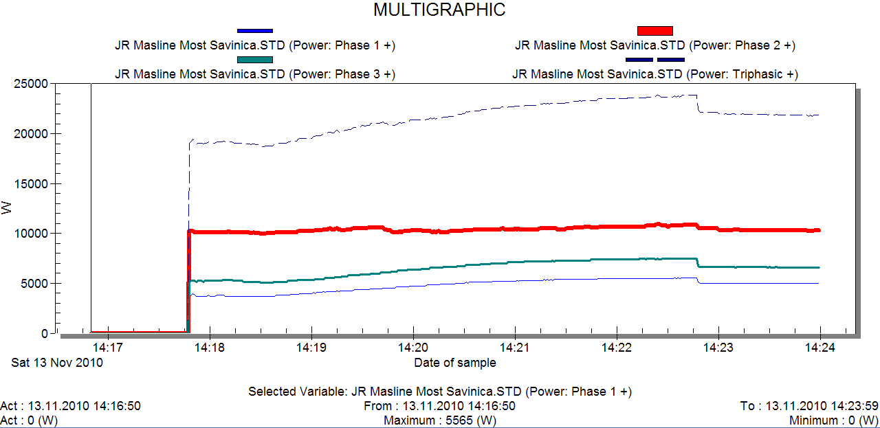
II Savjetovanje CG KO Cigre - UTICAJ ELEKTRIČNOG OSVJETLJENJA NA KVALITET ELEKTRIČNE ENERGIJE – spec.sci Mladen Rašović, prof.dr Jadranka Radović i dr. Saša Mujović
Ponašanje javne rasvjete kao potrošača u realnom vremenu
Mijenja se faktor snage od 0,35 do 0,8 (ind)!
Snaga se povećava!
Snaga se povećala, a struja se smanjila!

Slide 9
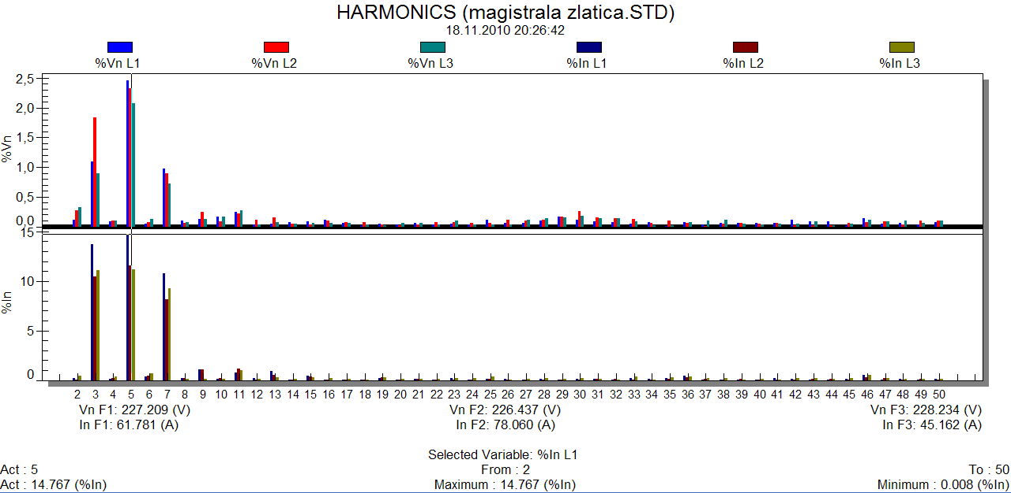
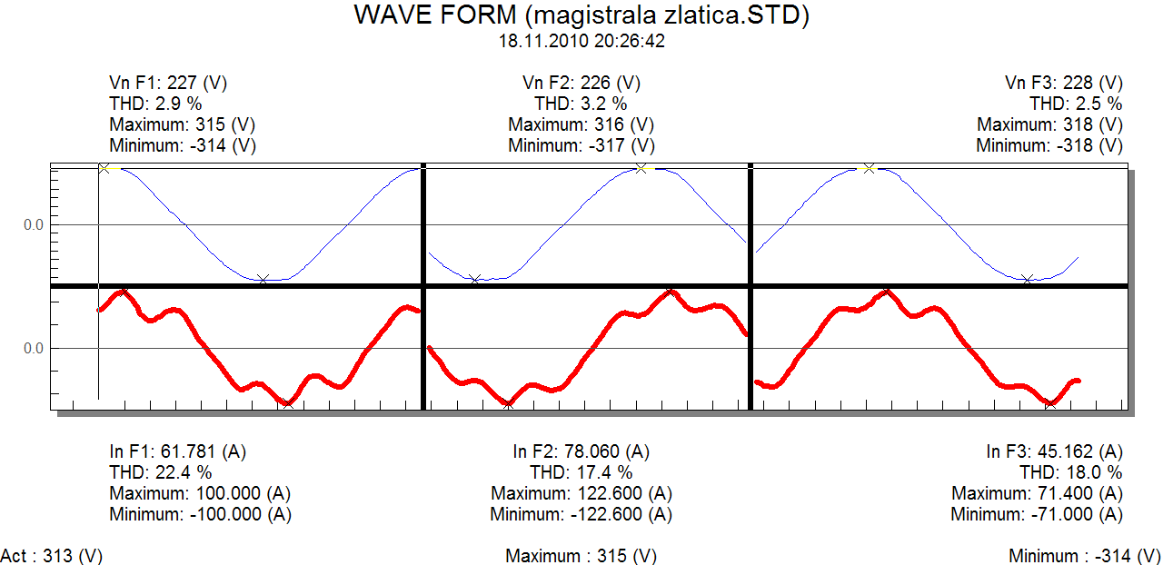
II Savjetovanje CG KO Cigre - UTICAJ ELEKTRIČNOG OSVJETLJENJA NA KVALITET ELEKTRIČNE ENERGIJE – spec.sci Mladen Rašović, prof.dr Jadranka Radović i dr. Saša Mujović
Talasni oblici kod grupe svjetiljki sa elektromagnetnim prigušnicama
P (W) | Q (VAr) | D (VAd) | S (VA) | λ
37300 | 18888 | 8167 | 42600 | 0.87
CFu=1.38 CFi=(1.62, 1.56 i 1.58)

Slide 10
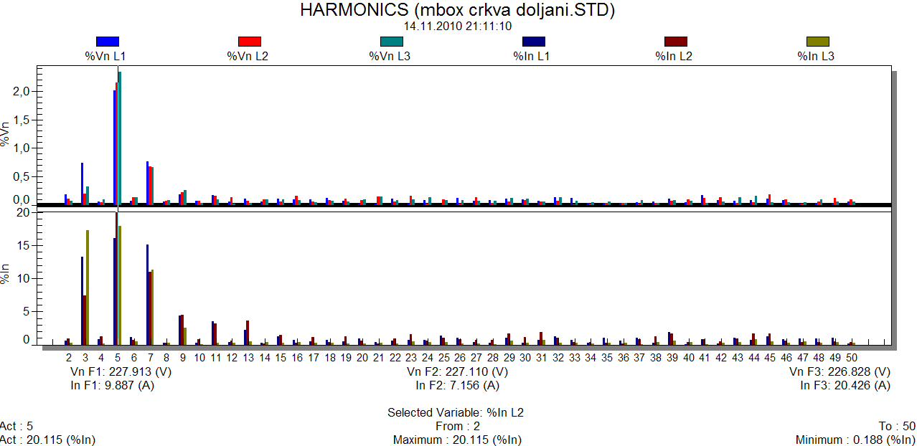
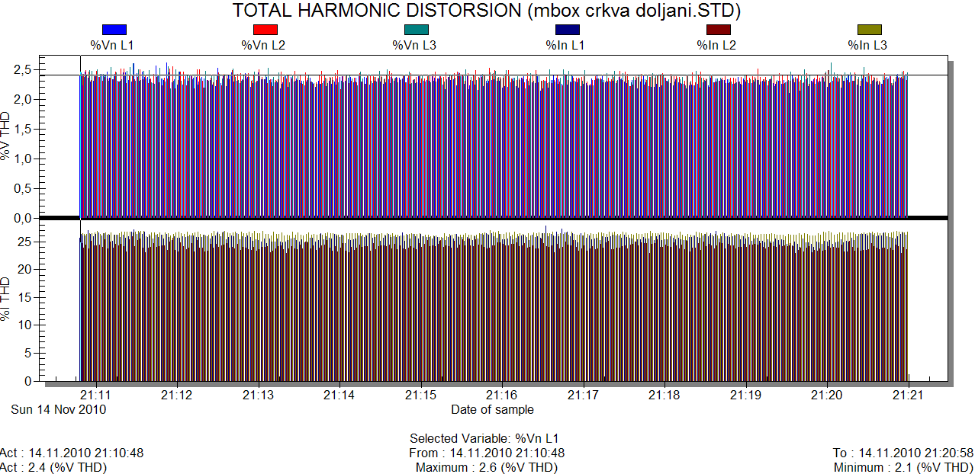
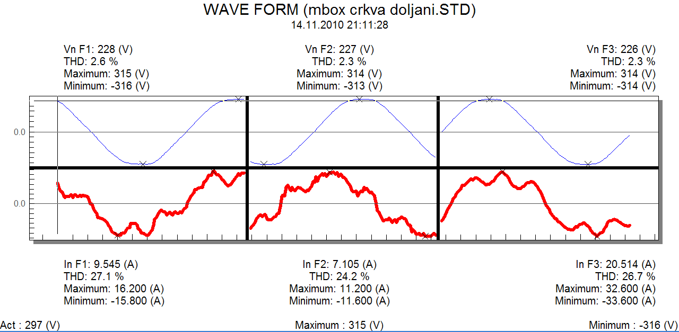
II Savjetovanje CG KO Cigre - UTICAJ ELEKTRIČNOG OSVJETLJENJA NA KVALITET ELEKTRIČNE ENERGIJE – spec.sci Mladen Rašović, prof.dr Jadranka Radović i dr. Saša Mujović
Centralizovani sistem za uštedu električne energije
P (W) | Q (VAr) | D (VAd) | S (VA) | λ
6500 | 1300 | 2680 | 7150 | 0.90
CFu=1.38 Cfi=(1.7, 1.63 i 1.63)
THDI%= (27.1, 24.2 i 26.7) %, što nije u skladu sa IEEE standard 519-1992

Slide 11
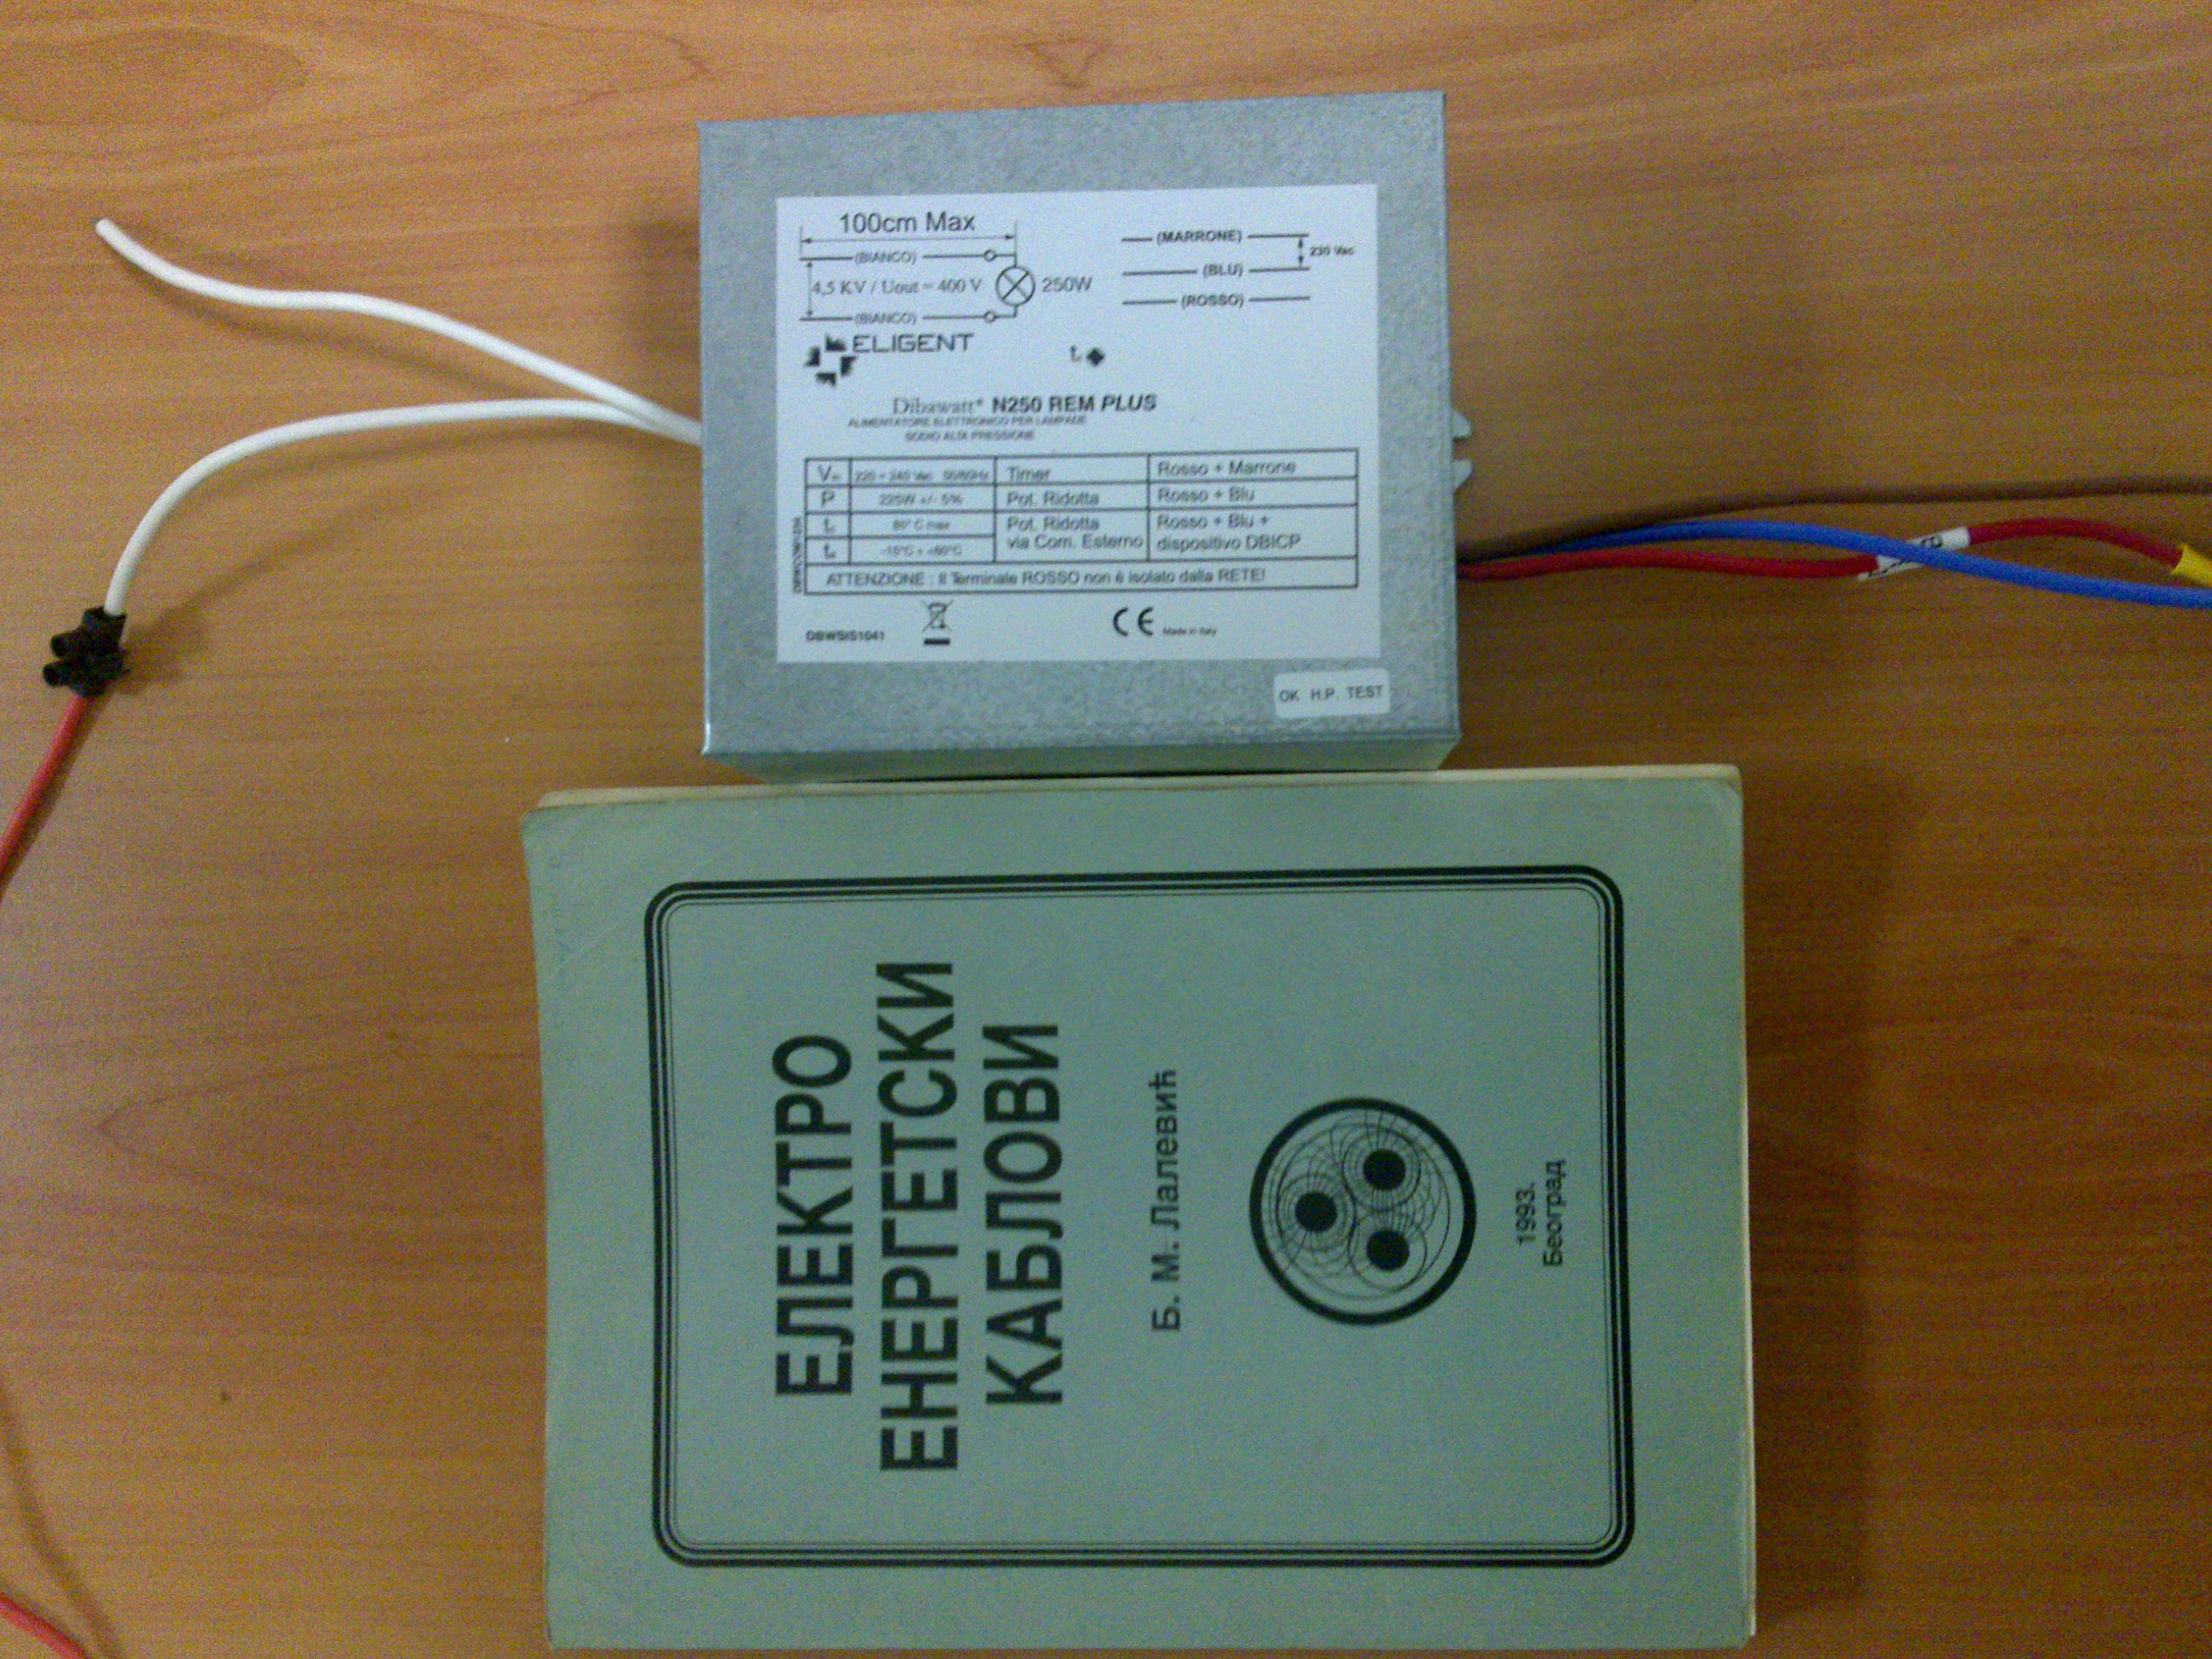
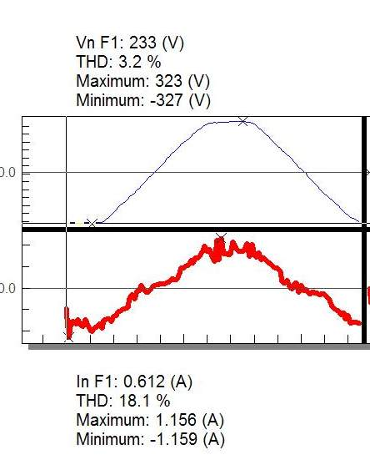
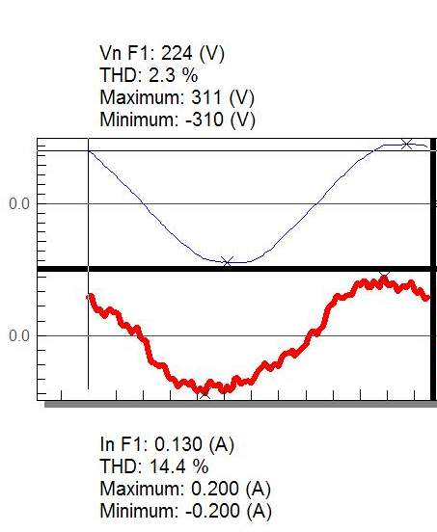
II Savjetovanje CG KO Cigre - UTICAJ ELEKTRIČNOG OSVJETLJENJA NA KVALITET ELEKTRIČNE ENERGIJE – spec.sci Mladen Rašović, prof.dr Jadranka Radović i dr. Saša Mujović
Elektronska prigušnica i LED svjetiljka
 | P(W) | Q(VAr) | D(VAd) | S(VA) | λ
El. prigušnica | 146 | -1 | 24 | 148 | 0.98 cap
LED svjetiljka | 28 | -5 | 5.65 | 29 | 0.96 cap
 | El. prig. | LED
THDI% | 18.1% | 14.4%
CFI | 1.9 | 1.54

Slide 12
II Savjetovanje CG KO Cigre - UTICAJ ELEKTRIČNOG OSVJETLJENJA NA KVALITET ELEKTRIČNE ENERGIJE – spec.sci Mladen Rašović, prof.dr Jadranka Radović i dr. Saša Mujović
3. Zaključak
Uglavnom ravnomjerno raspoređena po trafo reonima
Uticaj na kvalitet zavisi od odnosa Pts/Pjr (pr. 630/20 kVA)
Grupna mjerenja kod novih tehnologija (LED i elektronskih prigušnica), u narednom periodu.
Nove tehnologije u prednosti u odnosnu na klasične sisteme
JAVNA RASVJETA (ELEKTRIČNO OSVJETLJENJE) KAO POTROŠAČ, AKTUELIZIRA PROBLEMATIKU KVALITETA ELEKTRIČNE ENERGIJE
HVALA NA PAŽNJI !
PITANJA ???

